Slide 1
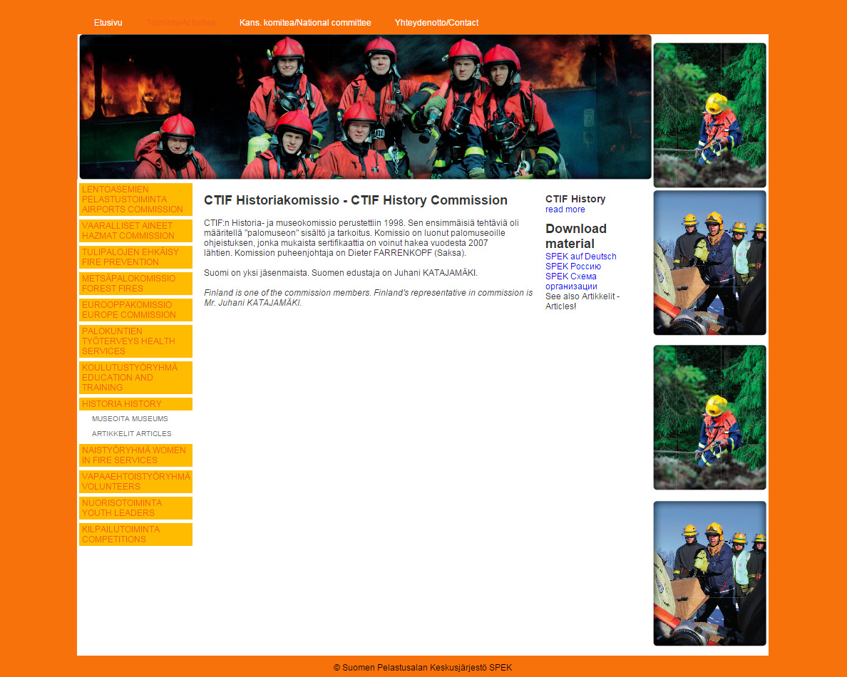
Edellä kerrotun lisäksi komission tehtäviä ovat
tehdä arviointeja ja suosituksia museopaloajoneuvo (Fire Fighting Oldtimer) -luokituksiksi,
johtaa ja tukea kansainvälisen historia-työryhmän (Working Group on the History of Fire Service and Fire Prevention) toimintaa. Työryhmän kokouksiin (=seminaareihin) voi oman maan delegaatiosta riippumattomana osallistua kuka tahansa palokuntahistoriasta kiinnostunut paloalan edustaja,
edelliseen liittyen järjestää vuosittain komission kokouspäivien yhteydessä kansainvälinen kongressi etukäteen sovitun historia-teeman pohjalta. Kongressissa kuullaan noin 10 minuutin lyhennelminä jäsenmaitten “viralliset” esitykset. Kongressin kaikki esitykset julkaistaan kokonaisuudessaan vuosikirjana.
kehittää ja johtaa CTIF-dokumentointia ja arkistointia CTIF:n kansainvälisessä (dokumentointi- ,arkisto- ja kirjasto-)keskuksessa (Fire Service Movement Centre) Tsekin Pribyslavissa,
seurata jäsenmaiden tutkimustoiminnan tuloksia ja jakaa niitä jäsenmaille.

Slide 2
Komission jäsenmaat
ovat Hollanti, Iso- Britannia, Itävalta, Kreikka, Puola, Ranska, Romania, Ruotsi, Saksa, Slovakia, Slovenia, Suomi, Sveitsi, Tanska, Tsekki, Unkari ja Venäjä.
Suomi on ollut mukana vuodesta 2010. Komissio kokoontuu parittomana vuonna Tsekin Pribyslavissa ja parillisena vuonna jossain jäsenmaassa. Tänä vuonna tapaaminen oli Saksan Cellessä.
Vuositapaamisten kulku
Komissio kokoontuu kolmipäiväiseen tapahtumaan syys-lokakuun vaihteessa noin viikon aikahaarukassa. Viralliset kokousasiat käsitellään ensimmäisenä kokouspäivänä.
Jäsenmaissa on runsaasti palomuseoita, jotka eivät kuitenkaan täytä ”oikean” palomuseon vaatimuksia, ja kun sama näyttää olevan tilanne ”oldtimereittenkin” kohdalla, komission kokouksissa juuri nuo komission perustamisajankohtana tärkeiksi nähdyt aiheet eivät minun vuosinani ole juurikaan esityslistalla olleet.
Päivien päällimmäiseksi anniksi on noussut Working Group on the History -työryhmän anti, toisena kokouspäivänä järjestettävä palokuntahistoriasta kiinnostuneiden seminaari. Osanottajista valtaosa on Saksasta ja Itävallasta. 2014 teema oli “Schools and training centres in fire brigades”.
Kunkin vuoden teemasta julkaistaan mittava teos. Teemakirjoitusten laatiminen on voimakkaasti etupainotteinen, joten teos on valmis tuote jaettavaksi kirjoittajille ja muille ostettavaksi jo seminaarin aikana.
Historiatyöryhmän kokousalku on keskieurooppalaisperinteinen, ansio- ja kunniamerkkien jakamisseremonia. Se on kerta toisensa jälkeen kestänyt vähintään 2 tuntia yhteen menoon, kun jäsenmaat käyttävät tilaisuuden perin pohjin hyväkseen.
Komission/historiatyöryhmän mielenkiintoiseksi lisäohjelmaksi ovat viime vuosina nousseet kolmannen kokouspäivän tutustumiskäynnit. Vuonna 2014 komission ja työryhmän kokouspaikka sellaisenaan oli mielenkiintoinen: palokoulu Saksan Cellessä.

Slide 3
Teemat 2010- 2014:
Varazdin, Kroatia 2010: Palokuntien kansallinen keskusjärjestötoiminta
Suomi: ”SPEK - yleisestä palokuntaliitosta pelastusalan keskusjärjestöksi”.
Pribyslav, 2011: Voimistelu ja palokuntaliike
”Suomi: Voimisteluliike tuli Suomeen vapaaehtoisten palokuntien alaosastoina”.
Arnheim, Hollanti 2012: Ammattipalokuntien synty ja kehitys
Suomi: ”Ammattipalokuntien synty ja kehitys Suomessa”
Pribyslav, 2013: Pelastustoiminnan kehitys palokunnissa
Suomi: ”Suomen palokuntien kehitys palokunnista pelastuskunniksi ja ensihoito-organisaatioksi”
Celle, Saksa 2014: Palokuntien koulut ja harjoituskeskukset
Suomi: ”Palokuntakoulutuksella Suomessa tasan sata vuotta vanha historia”
Komission kokous 2014
Komission kokous järjestettiin palokoulussa Pohjois-Saksan Cellessä 1.-3. 10. 2014.
Perhejuhlan vuoksi en päässyt tämänvuotiseen kokoukseen ja historiatyöryhmän seminaariin. Teemaan liittyvän kirjoituksen toki laadin ja hankin sille kuvituksen. Esitykseni piti itävaltalaiskollega Herbert Brandstetter.
Komission puheenjohtaja Dieter Fahrenkopf, Hampurin entinen palopäällikkö, ilmoitti luopuvansa puheenjohtajuudesta (8 vuotta). Seuraajaehdokas on nykyinen varapuheenjohtaja Peter Scmid Itävallasta. Uusi varapuheenjohtajakandidaatti on Tanskan Fredrik Madsen. Esitykset menevät CTIF:n pysyvän komission vahvistettavaksi.
Komission palomuseoekspertti, Saksan Rolf Schamberger raportoi uusista palomuseosertifioinneista ja vanhojen paloajoneuvojen asiantuntija, Itävallan Hans Sallaberger ajoneuvosertifioinneista. Itävaltalainen Alfred Zeilmayr ehdotti komission tehtävälistalle otettavaksi myös vanhojen käsivoimaruiskujen sertifioinnin.
Koska kokouspöytäkirjaa ei vielä ole toimitettu, en tiedä kertoa lähempiä yksityiskohtia kokouksen päätöksistä..
Päätettiin kahden seuraavan vuoden historia -teemoista:
2015 (Pribyslav):“Spectacular fires and arsons”.
2016 (Kööpenhamina): ”Motorization of the fire brigades”.

